Slide 1
المبادرة الوطنية للمشروعات الخضراء الذكية
مشروع
تخضير وتنسيق المناطق العامه بمدينة الغردقة

Slide 3
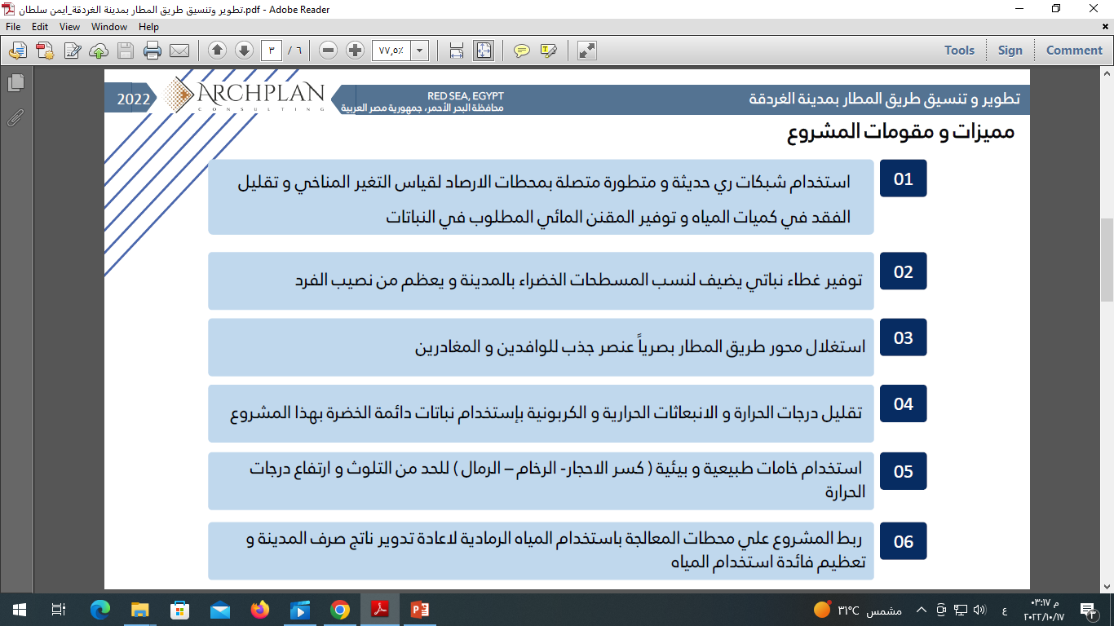

Slide 4
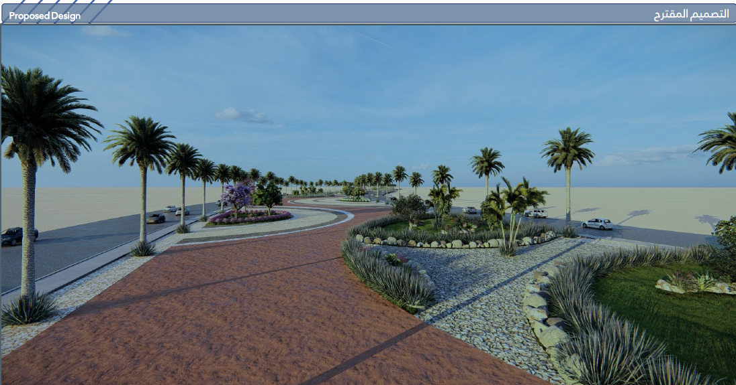

Slide 5
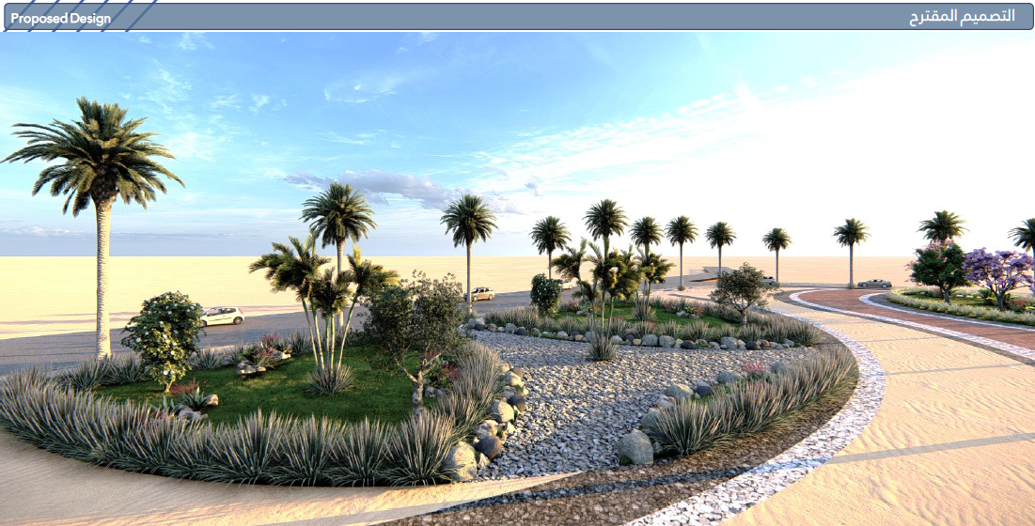

Slide 6
